Slide 1
Образовательная область
Познавательное развитие

Slide 2
Познавательное развитие –
Развитие интересов детей, любознательности и познавательной мотивации;
Развитие воображения и творческой активности;
Формирование первичных представлений о себе, других людях, объектах окружающего мира, о свойствах объектов (форме, цвете, размере, количестве, числе, пространстве и времени;
О малой Родине и Отечестве, о традициях и праздниках;
О планете Земля как общем доме людей, об особенностях ее природы, многообразии стран и народов мира.

Slide 3
Основные цели и задачи
Цели: развитие у детей познавательных интересов, интеллектуальное развитие
Задачи:
1. Формирование элементарных математических представлений
2. Сенсорное развитие
3. Развитие познавательно-исследовательской и продуктивной деятельности.
4. Ознакомление с предметным окружением.
5. Ознакомление с социальным миром.
6. Ознакомление с миром природы.

Slide 4
Содержание познавательно – исследовательской деятельности
1 –я и 2-я группа раннего возраста
младшая, старшая, подготовительная группы
Первичные представления об объектах окружающего мира
Проектная деятельность
Сенсорное развитие
Дидактические игры

Slide 5
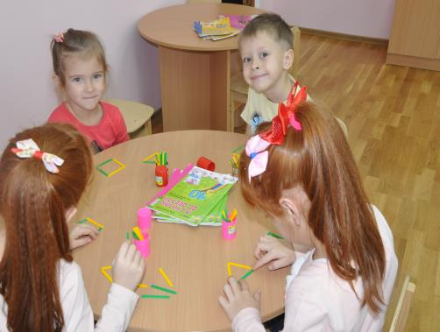
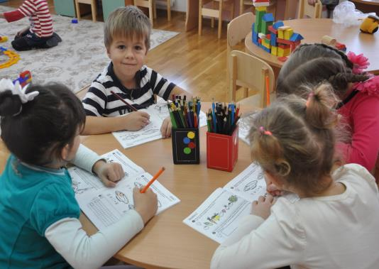
Формирование элементарных математических представлений

Slide 6
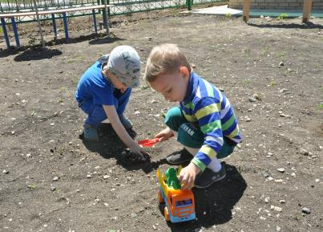
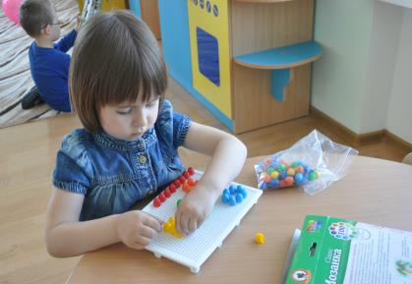
Развитие познавательно-исследовательской деятельности

Slide 7
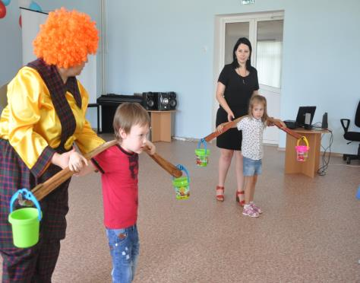
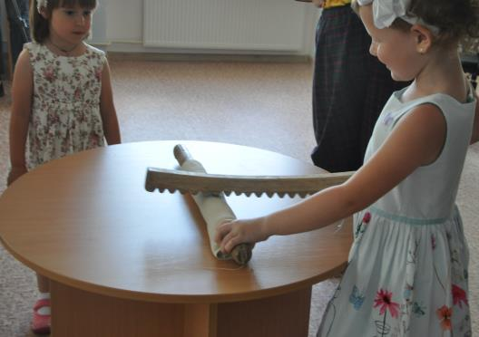
Ознакомление с предметным окружением

Slide 8
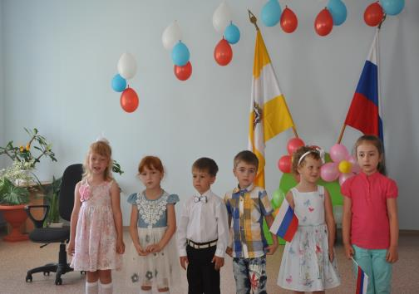
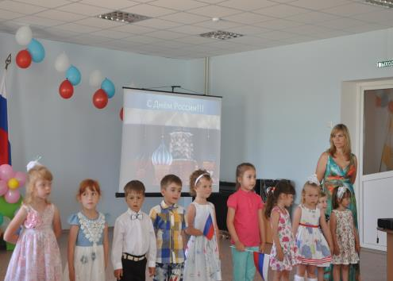
Ознакомление с социальным миром

Slide 9
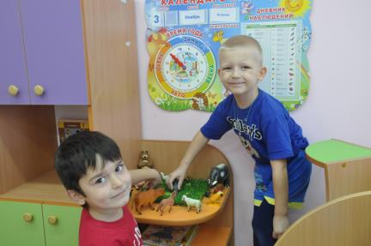
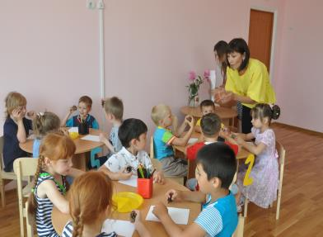
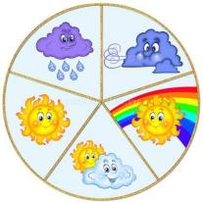
Ознакомление с миром природы

Slide 10
Советы родителям
Развивать познавательные способности своего ребенка путем непосредственного общения через рассказы, наблюдения, воспоминания, чтение художественной литературы, совместные игры, беседы, выставки.
Развивать творческие способности ребенка, создавать для этого условия.
Укреплять в каждом ребенке веру в свои силы, поощрять его, не ослаблять его интереса недоверием, негативными оценками.
Развивать у детей чувство собственного достоинства.
Принимать участие в мероприятиях, проводимых в группе детского сада.

Slide 11
СПАСИБО ЗА ВНИМАНИЕ

